Slide 1
Русский язык 2 класс Слова, которые отвечают на вопросы КТО? ЧТО?
Автор: Бурова Наталья Леонидовна
учитель начальных классов
МОУ «СОШ № 22» г. Ухта

Slide 3
Определяем основной вопрос урока
Открываем новые знания
Применяем новые знания

Slide 4
Рыжик лежит в корзине.

Slide 5
Рыжик лежит в корзине.
КТО ? ЧТО ?

Slide 6
Слова, которые отвечают на вопросы кто? что?

Slide 7
Слова, которые отвечают на вопросы кто? что?
Цель:
Научиться правильно ставить вопросы Кто? и Что? к словам.

Slide 8
в…р…бей
с…бака
дев…чка
б…рёза
п…года
…зык

Slide 9
Кто?
Что?
воробей
собака
девочка
берёза
погода
язык

Slide 10
АЛГОРИТМ
Прочитайте слово.
Что обозначает слово?
Неживые предметы, явления природы.
Живые существа.
КТО?
ЧТО?

Slide 11
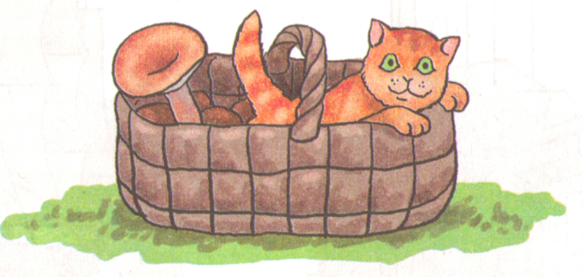
Что?
Кто?
Рыжик лежит в корзине.

Slide 12
КТО?
Настя
дедушка
мышка
школьник
ЧТО?
Утро
весна
игрушка
книжка
урок
дорожка
гриб

Slide 13
Слова, которые отвечают на вопросы кто? что?
Цель:
Научиться правильно ставить вопросы Кто? и Что? к словам .

Slide 14
знаю
запомнил
Я
справился

